Slide 1

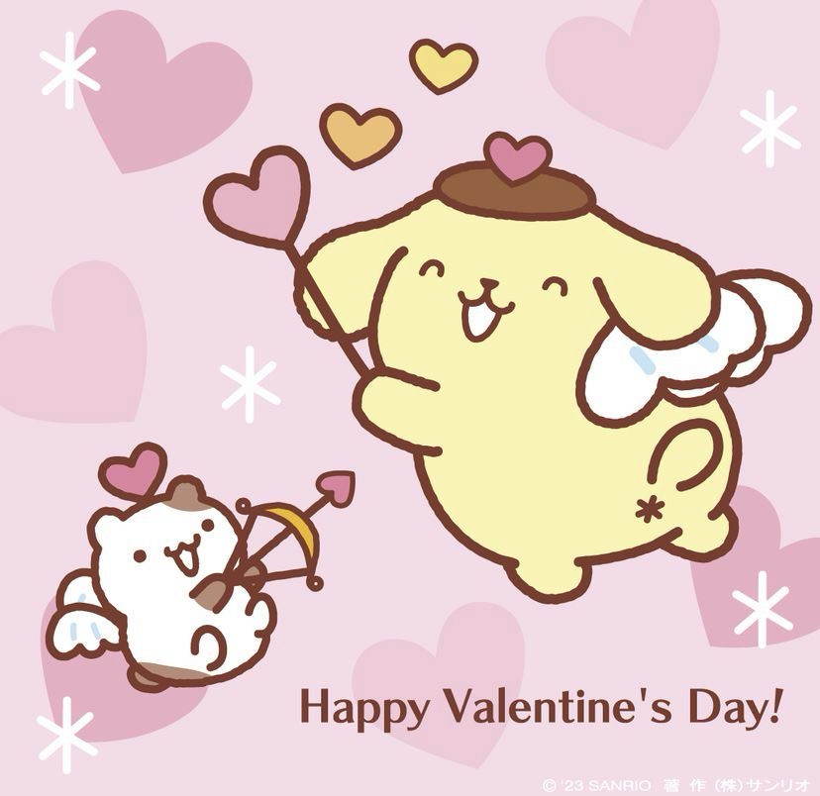
San Valentín
Nombre del alumno: Mariel Soto Espinoza
Nombre de la materia: Tecnología

Slide 2

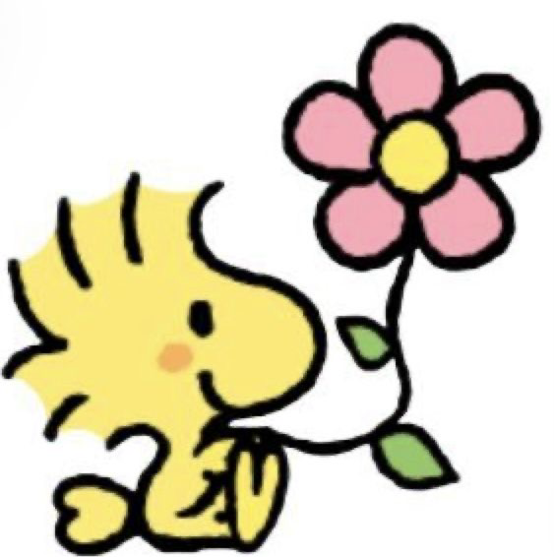
¿Qué es san Valentín?
Para unos, está la celebración del día del amor y la amistad y para otros, es un festejo católico conmemorando al santo de los enamorados. A San Valentín se le recuerda por ser un religioso que defendía y casaba a jóvenes enamorados en la Antigua Roma en el siglo III.

Slide 3

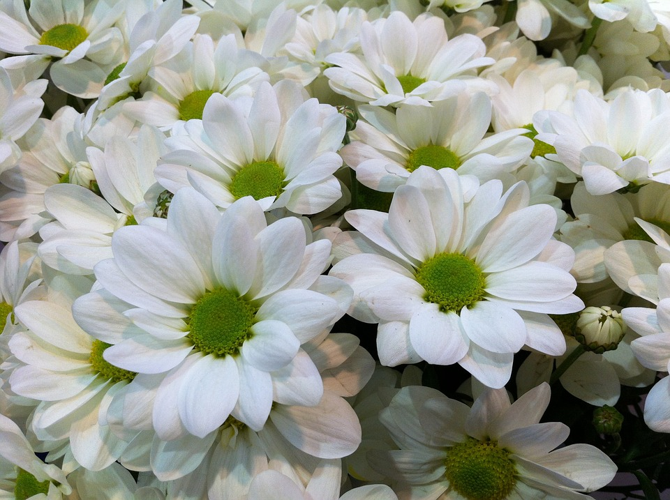
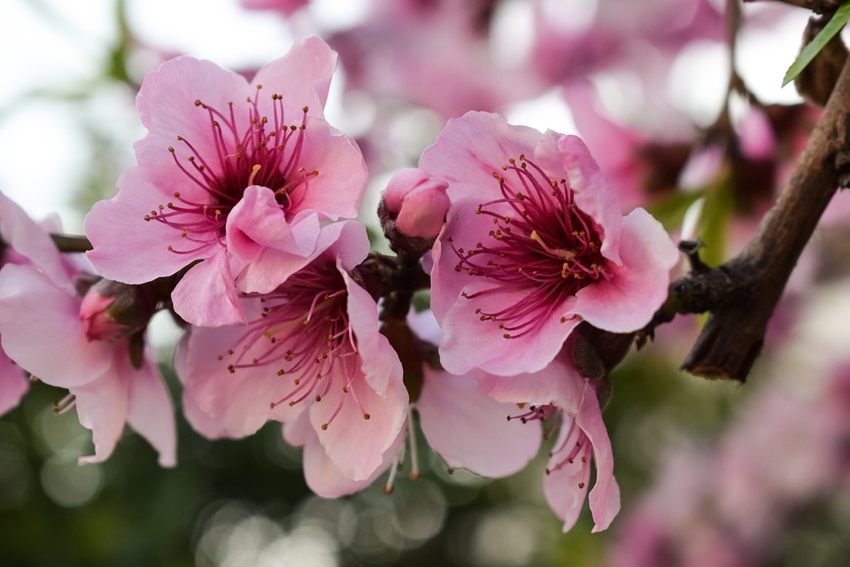

¿Qué ocurre en san Valentín?
En san Valentín los amigos o amigas acostumbran a darse regalos o cartas del agrado del otro, mostrando un cariño o aprecio a su amigo, normalmente las parejas se dan regalos o flores ya que esto muestra amor o agradecimiento a q estén juntos.de amistad.

Slide 4

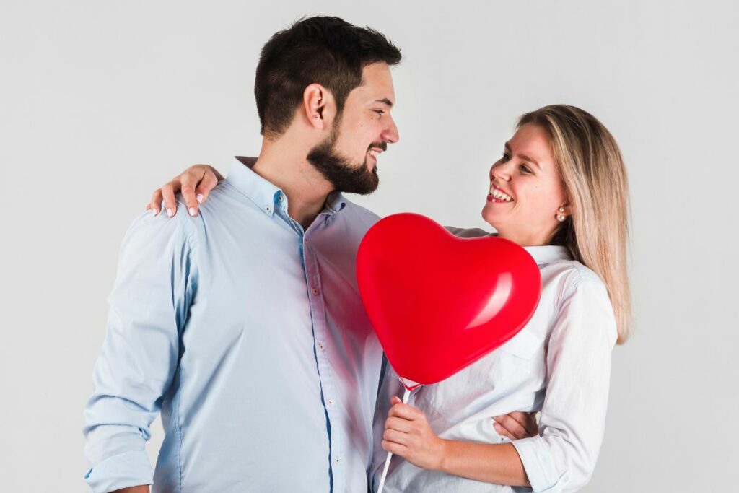
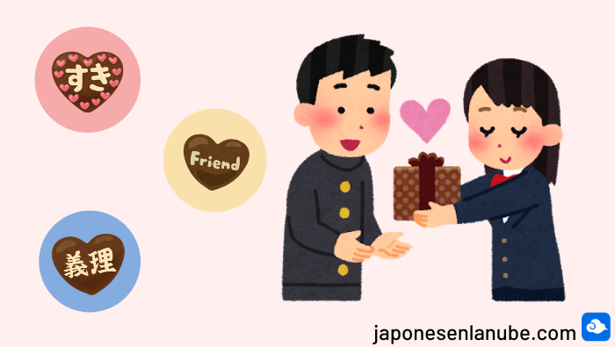
Ejemplos

Slide 5
Carta
De: Meriel
Para: Sofía
Hola Sofia Soy Mariel, nada más te quería decir que te quiero mucho y que te cuides de todo ten cuidado en ballet 🩰 y síguete divirtiendo con tus demás amigos, nunca cambies y se quien ti eres, te quiero mucho y siempre estaré para ti🤍.

Slide 6

Agradecimiento y despedida
Muchas gracias por su atención, eso fue todo

